Slide 1



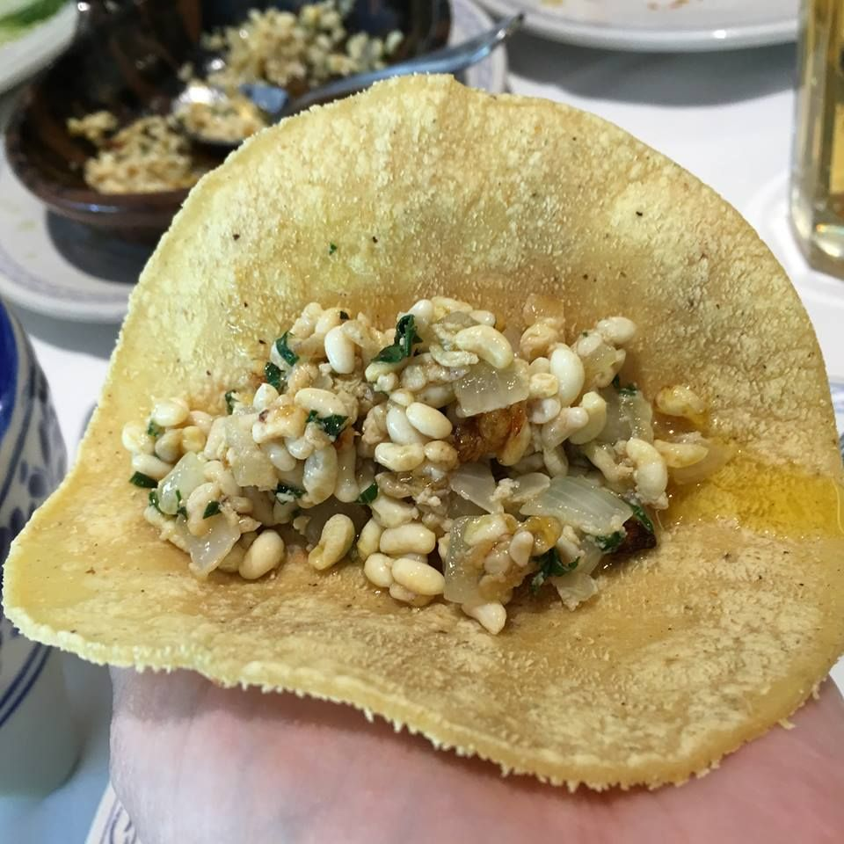
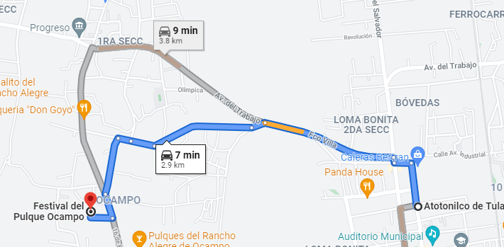
CENTRO DE INFORMACIÓN CULTURAL Y NATURAL
DEL VALLE DE MEZQUITAL
MANIFESTACIONES INTANGIBLES
CLAVE: ICAT-AT01
CATEGORIA: INMATERIALES CULTURALES
SUBCATEGORIA: USOS SOCIALES
PAG. 1
Nombre del lugar:
Escamoles
Ubicación y Localización:
Atotonilco de Tula, Hgo. Ocampo.
Clima:
Coordenadas:
20.009557166986124, 99.24015773213858
Templado-frío
Temperatura: Temperatura anual de 17°C
Descripción contextual (social, ambiental, cultural):
Los Escamoles son las larvas de las hormigas. Además de ser un platillo prehispánico, tienen un alto contenido nutricional. Los Escamoles son el platillo típico de este municipio en la zona de Ocampo, preparados en chile pasilla con papas y nopales, normalmente son acompañados con aguamiel o pulque. La producción de escamol ocurre de marzo a mayo.
Subcategoría:
Época Virreinal
Lengua:
Náhuatl
Uso:
Gastronómico
Justificación:
Localización :
Este platillo tienen un alto contenido tradicional. Los Escamoles son un platillo típico en la región de Hidalgo y consta de huevecillos de hormiga que se cosechan de marzo a mayo.

